Slide 1
ESCUELA POLITÉCNICA DEL EJÉRCITO
DEPARTAMENTO DE CIENCIAS ECONÓMICAS,
ADMINISTRATIVAS Y DE COMERCIO
“AUDITORÍA DE GESTIÓN A LA EMPRESA SERVICIOS DE MECÁNICA INDUSTRIAL SEDEMI S.C.C UBICADA EN LA CIUDAD SANGOLQUI PROVINCIA PICHINCHA PERIODO COMPRENDIDO DE 1 DE ENERO AL 31 DE DICIEMBRE DEL 2010”
ANDREA ELIZABETH PILLAJO ROMÁN
TRABAJO DE CONCLUSIÓN DE CARRERA PRESENTADO COMO REQUISITO PARA LA OBTENCIÓN DEL TÍTULO EN:
INGENIERA EN FINANZAS, CONTADORA PÚBLICA – AUDITORA
DIRECTOR: DRA. EUGENIA CAMACHO
CODIRECTORA: ECO. ISABEL ROBLES
Sangolquí, Marzo 2011

Slide 2
CAPÍTULO 1
Aspectos Generales
CAPÍTULO 2
Direccionamiento Estratégico
CAPÍTULO 3
Análisis Situacional
CAPÍTULO 4
Metodología Auditoría de Gestión
CAPÍTULO 5
Ejercicio Práctico
CAPÍTULO 6
Conclusiones y Recomendaciones

Slide 3

Capítulo 1 – Aspectos Generales
En 1999 se constituye legalmente como SEDEMI S.C.C para atender con responsabilidad los requerimientos de las industrias eléctrica, petrolera, telecomunicación y construcción en general .
* Leyes
* Reglamentos
* Códigos
* Ordenanzas
Estructural
Funcional
Personal
Reseña Histórica
Base Legal
Organigramas

Slide 4
BASE LEGAL
LRTI
Ordenanza Ambiental
Ley de Reformatoria para la equidad Tributario
Ley de Seguridad Social
Código de Trabajo
Reglamento Interno
Ley de Gestión Ambiental
Ley Orgánica de Aduana
Ley de Consumidor

Slide 5



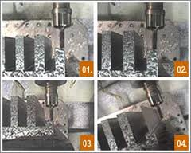

OBJETIVOS
1.- Materia Prima
3.- Rentabilidad
5.- Terceros
4.- Licitaciones
2.- Procesos

Slide 6

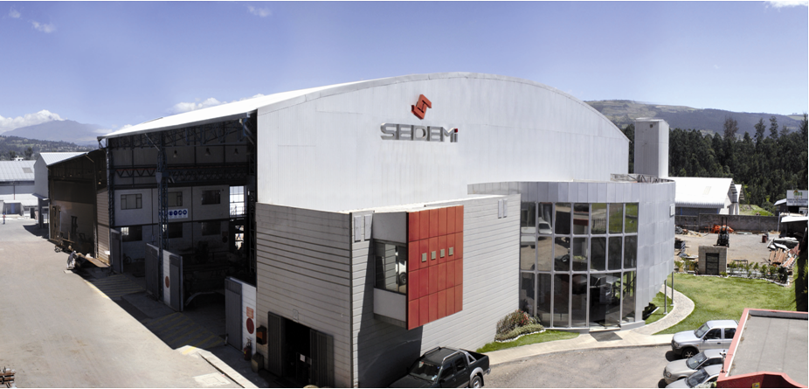
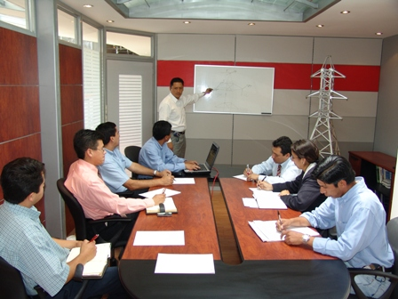
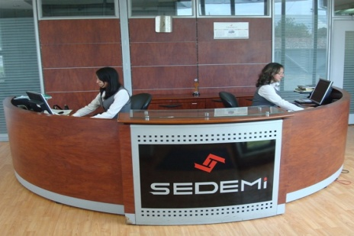
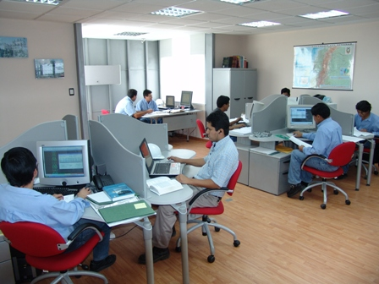
INFRAESTRUCTURA
Ante las exigencias del mercado y el firme compromiso por satisfacer las necesidades y expectativas de los clientes, hoy SEDEMI ha evolucionado convirtiéndose en una empresa moderna y eficiente, las instalaciones de oficinas y plantas de producción están ubicadas en la zona industrial de Sangolquí.
Terreno: 20.000m2
Oficinas: 800m2
Plantas: 5.000m2
Bodegas: 10.000m2

Slide 7
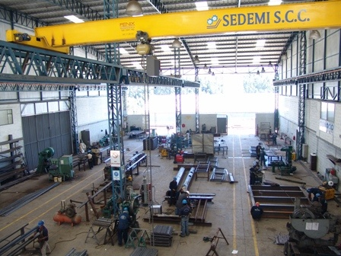
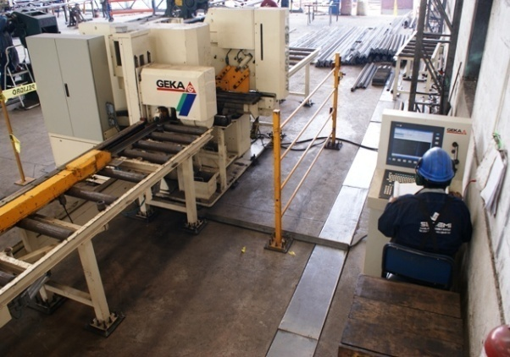
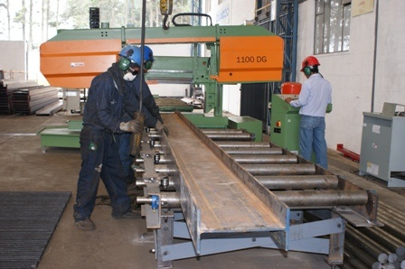
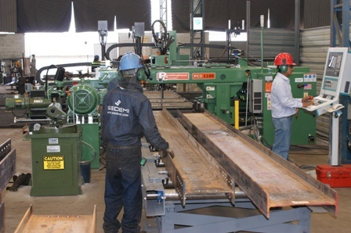
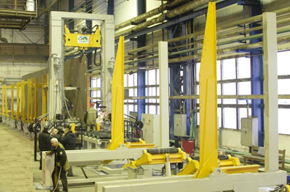
FABRICACIONES METÁLICAS
Fabricaciones metálicas tiene una capacidad de producción de 400 Ton/mes, está equipada con los más modernos equipos de mecanizado y soldadura.

Slide 8
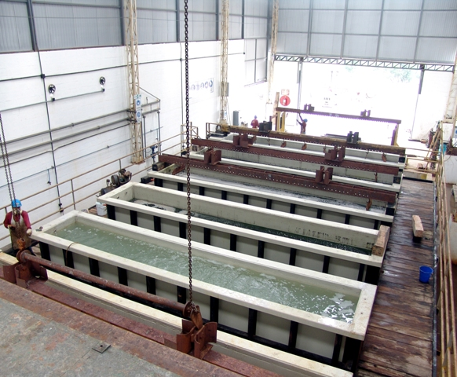
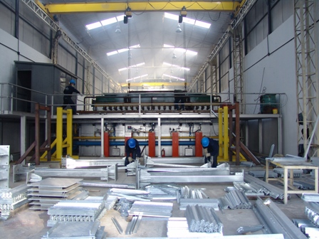
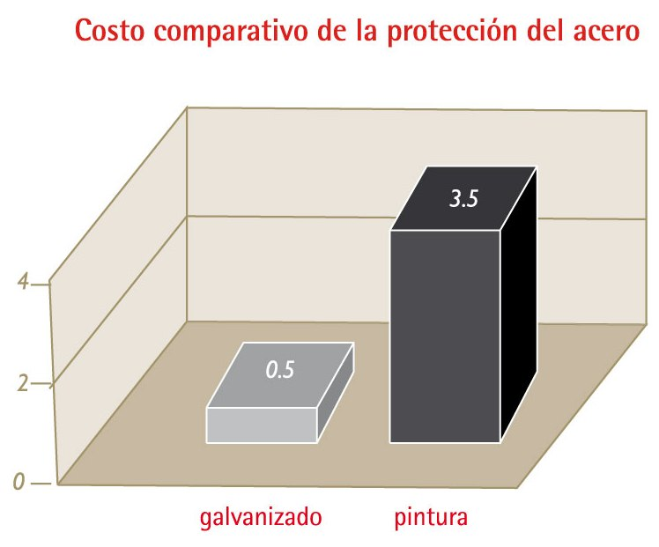
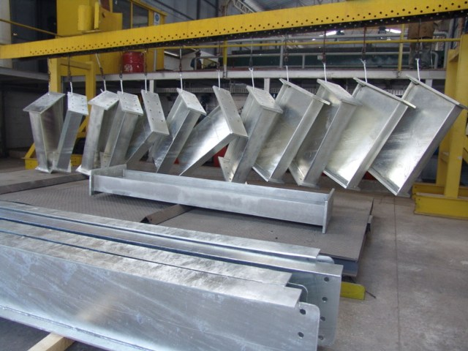
PLANTA GALVANIZADO
La moderna planta con tecnología Italiana tiene una capacidad de 20 Ton/día

Slide 9
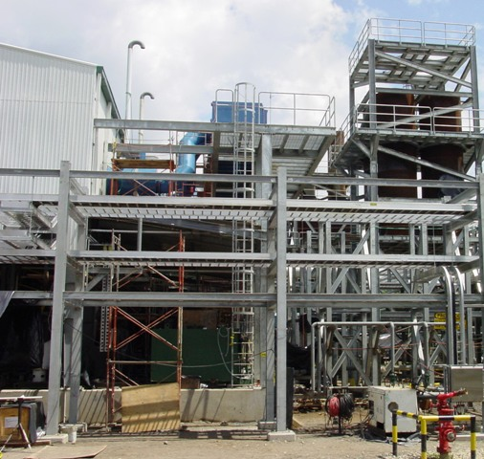
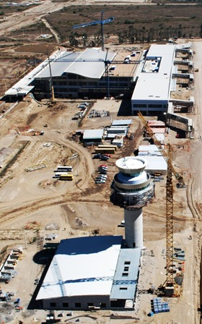
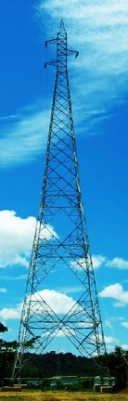
PETROLERO - INDUSTRIAL / ELÉCTRICO / TELECOMUNICACIONES
SEDEMI aporta al desarrollo del país, ejecutando proyectos de importancia en contratos firmados con varias empresas públicas y privadas.

Slide 10
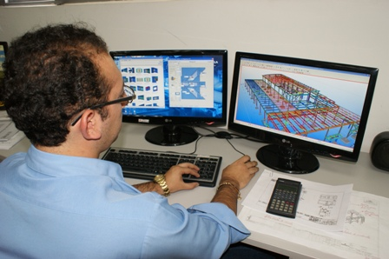
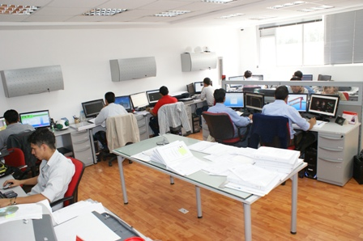
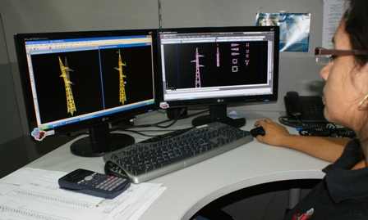

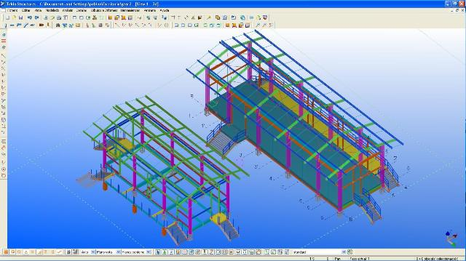
DISEÑO E INGENIERIA
El área de ingeniería opera con los últimos paquetes de diseño y Dibujo industrial.

Slide 11
Capítulo 2 – Direccionamiento Estratégico
Misión
Principios y Valores
Visión
Objetivos
Estrategias
FODA

Slide 12
MISIÓN
“Somos una empresa especializada en construcciones metálicas que da valor a sus productos y servicios, respaldados en un sistema de calidad, experiencia, puntualidad y capacidad de producción, que garantice la competitividad de nuestra empresa aumentando constantemente la confianza de nuestros clientes, empleados, accionistas y la comunidad”

Slide 13
VISIÓN
“Seremos lideres en el mercado nacional y tendremos presencia regional; desarrollando innovación permanente y ágil adaptabilidad a los cambios”

Slide 14
OBJETIVOS
ESTRATÉGICOS
1.- Implementar por lo menos 2 proyectos de mejora por proceso anualmente.
2.- Alcanzar máximo un 3% de desperdicios de fabricación, en el plazo de un año.
3.- Alcanzar un promedio de producción de 1 Ton/h en el proceso de galvanizado
4.- Alcanzar un promedio de producción de 11 Kg/h/hombre para estructuras liviana - mediana, y 15 kg/h/hombre para estructura pesada en el proceso de fabricación de estructuras metálicas.
5.- Cumplir por lo menos con el 90% de las entregas dentro del tiempo contractual.
6.- Lograr el 90% de satisfacción de clientes en las encuestas anuales

Slide 15

PRINCIPIOS
Puntualidad
Responsabilidad
Respeto
Orden y limpieza
Mejoramiento Continuo
Compromiso
VALORES
Ética
Eficacia
Calidad
Honradez

Slide 16
ANÁLISIS
INTERNO

Slide 17


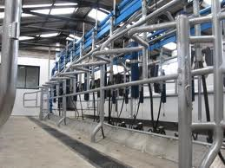
DEPARTAMENTO
PROYECTOS
DEPARTAMENTO
FINANCIERO
DEPARTAMENTO
ADMINISTRATIVO
DEPARTAMENTO
PRODUCCIÓN

Slide 18
ANÁLISIS
EXTERNO

Slide 19
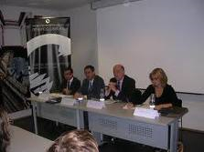



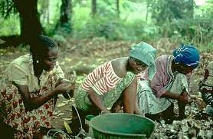
FACTOR POLITÍCO
FACTOR TECNOLÓGICO
FACTOR LEGAL
FACTOR ECONÓMICO
FACTOR
SOCIAL

Slide 20
TASAS DE INTERÉS
Fuente: INEC
Elaborado por: Andrea Pillajo

Slide 21
INFLACIÓN
Fuente: INEC
Elaborado por: Andrea Pillajo

Slide 22
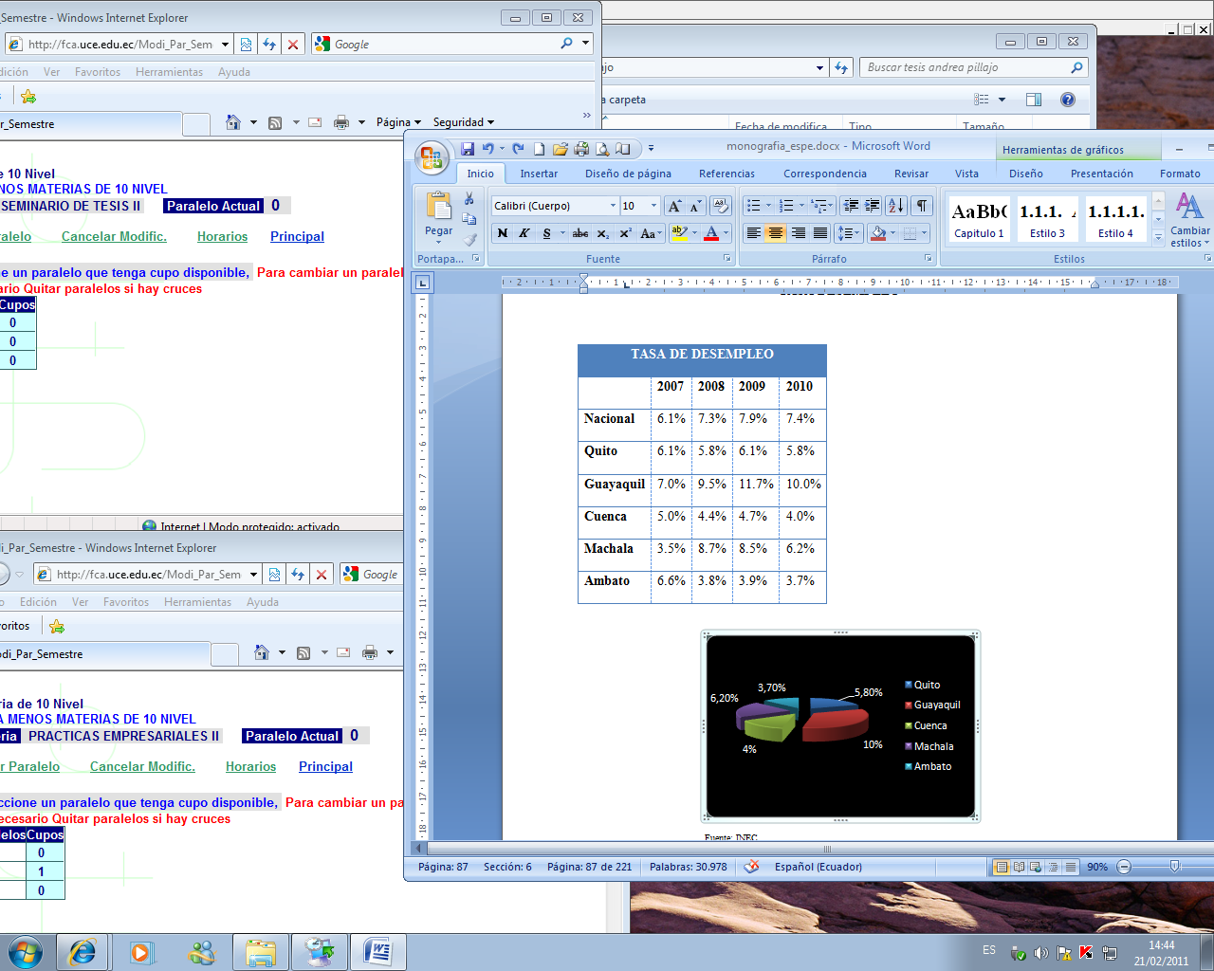
TASA DE DESEMPLEO
TASA DE DESEMPLEO
 | 2007 | 2008 | 2009 | 2010
Nacional | 6.1% | 7.3% | 7.9% | 7.4%
Quito | 6.1% | 5.8% | 6.1% | 5.8%
Guayaquil | 7.0% | 9.5% | 11.7% | 10.0%
Cuenca | 5.0% | 4.4% | 4.7% | 4.0%
Machala | 3.5% | 8.7% | 8.5% | 6.2%
Ambato | 6.6% | 3.8% | 3.9% | 3.7%
Fuente: INEC
Elaborado por: Andrea Pillajo

Slide 23
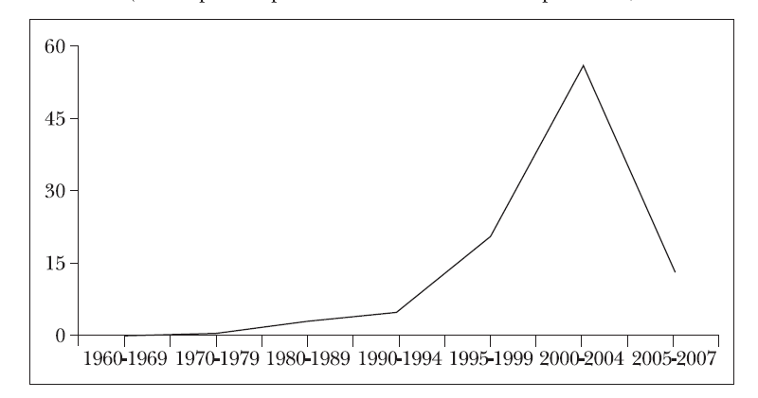
MIGRACIÓN
Fuente: INEC
Elaborado por: Andrea Pillajo

Slide 24
TECNOLOGíA
ITEM | DESCRIPCIÓN | APLICACIÓN | CONCEPTO
1 | PAT | Administrativo contable | Es un software personalizado que fue creado para el área administrativa - contable, los cuales tienen como fin llevar el control contable de determinadas cuentas o procesos.
2 | TEKLA | Diseño estructural (ingeniería) | Software que permite la creación y gestión de precisión detallada, muy construibles modelos estructurales en 3D sin importar el material o la complejidad estructural. Tekla modelos pueden ser utilizados para cubrir todo el proceso de construcción desde el diseño conceptual hasta la fabricación, montaje y gestión de la construcción.
2 | AUTOCAD (INVENTOR) SOLID WORK | Diseño estructural (ingeniería) | Es un programa de diseño asistido por computadora (CAD "Computer Aided Design"; en inglés, Diseño Asistido por computadora) para dibujo en 2D y 3D. Actualmente es desarrollado y comercializado por la empresa Autodesk.
3 | SAP 2000 | Cálculo Estructural | Es un programa de cálculo de estructuras por elementos finitos, para análisis estático y dinámico lineal y no lineal. Permite el análisis de la Dinámica de Estructuras, Análisis Sísmico y Estabilidad IV

Slide 25
CLIENTES
CLIENTES | VENTAS
AECON | 1.908.219,00
AZULEC | 945.267,91
CONDUTO | 1.219.298,81
CONECEL | 1.101.824,97
COOPEL | 1.192.489,11
SANTOS CMI | 1.200.000,00
ELECTRO | 1.316.230,31
E.E.Q | 275.244,15
HOLCIN | 651.156,03
MOP | 617.080,00

Slide 26
PROVEEDORES
PROVEDORES | VENTAS
ADELCA | 195.899,36
AGA | 109.267,84
AMERICA SCREW CHILE | 128.033,46
ARCELORMIETAL BRASIL | 335.857,26
ASE METALS | 93.731,53
JUVENTUS | 59.557,88
COLONIAL | 103.136,30
DIPAC | 48.871,39
ENI ECUADOR | 77.541,14
FERROTORRE | 303.613,23
IPAC | 532.134,75
KALTEBACH | 815.280,48
MAFRICO | 208.996,65
NOVACERO | 118.459,46
PROTECOMPU | 104.682,52
SIDERURGICA DE CALDAS | 98.536,44
STEEL RESOURCES | 406.793,60

Slide 27
COMPETIDORES

Slide 28
COMPETIDORES

Slide 29
Capítulo 4 – Metodología
Programa de Auditoría
Evaluación del C.I.
Aplicación de Procedimientos y Técnicas de Auditoría
Papeles de Trabajo
Medición de riesgo
Hojas de Hallazgo
Ejecución
Planificación
Preliminar
Específica

Slide 31
INVESTIGACIÓN DOCUMENTAL
NORMATIVA
Acta Constitutiva
Reglamento Interno
Normas
ADMINISTRATIVA
Organigramas
Sistemas de información y certificación
Productos y/o Servicios
Demanda y oferta
SITUACIÓN ECONÓMICA
COMPORTAMIENTO DEL CONSUMIDOR
MERCADO
UBICACIÓN GEOGRÁFICA
Localización
Características del terreno
Variables demográficas
Aspectos sociales
Cultura y estratos sociales
TÉCNICAS DE RECOLECIÓN

Slide 32
Observación Directa
Acceso a redes de información
Cédulas
Entrevista
Cuestionarios
TÉCNICAS DE RECOLECIÓN

Slide 33
TÉCNICAS DE AUDITORÍA
Comparación ➔ observar la similitud o diferencia entre dos.
Observación ➔ Examinar la forma como se ejecutan .
OCULAR
    Revisión Selectiva ➔ separar mentalmente asuntos que no son típicos o normales.
    Rastreo ➔ seguir la secuencia de una operación dentro del proceso.
Indagación ➔ Mediante conversaciones es posible obtener información.
VERBAL

Slide 34
TÉCNICAS DE AUDITORÍA
Análisis ➔ Determinar el contenido clasificándolo y separándolas en partes.
ESCRITA
Conciliación ➔ relación exacta entre dos conjuntos de datos relacionados e independientes.
Confirmación ➔ Cerciorarse de la autenticidad de la información.
Comprobación ➔ determinar legalidad, propiedad y conformidad.
DOCUMENTAL
Computación ➔ verificar la exactitud matemática de las actividades u operaciones realizadas.
FÍSICA
Inspección ➔ examen físico y ocular de los bienes, documentos y valores.

Slide 35
Matriz de Medición del Control Interno
N. | Componentes | Riesgo Inherente |  |  | Riesgo de Control |  |  | Enfoque Preliminar de Auditoría
 |  | A | M | B | A | M | B
DEPARTAMENTO 1
1.
2.
DEPARTAMENTO 2
5.
6.

Slide 36
INDICADORES DE GESTIÓN
CLASIFICACIÓN
FINANCIEROS
(índices, razones)
NO FINANCIEROS
(gestión, cumplimiento, calidad)

Slide 37
COMUNICACIÓN DE RESULTADOS
N. | Procedimientos a evaluar | Ref. P/T | Responsable | Fecha | Iniciales | Observaciones
1. | Elabore la convocatoria a la conferencia final mediante notificación escrita, a los funcionarios relacionados con el periodo auditado
2. | Realice la Guía de Distribución
3. | Elabore el acta de conferencia final de resultados
4. | Prepara el borrador de informe
5. | Elabore el Informe Final de Auditoria al 31 de Diciembre del 2010

Slide 39
CAPÍTULO 5

Slide 40
Carta de Presentación
Carta Aceptación de la Oferta
Notificación de Inicio de Examen
Orden de Trabajo
Contrato de Servicios
Guía de Distribución
1
2
3
4
5
6

Slide 41
Distribución del Trabajo
Etapas | Horas Programadas | Responsables
Planificación | 15 | Andrea Pillajo
Ejecución | 130 | Carolina Salazar
Comunicación de Resultados | 14 | Felipe Terán
Seguimiento | 1 | Andrea Pillajo
TOTAL | 160

Slide 42
PLANIFICACIÓN
PRELIMINAR

Slide 43
EMPRESA SEDEMI
PROGRAMA DE AUDITORÍA PRELIMINAR
PERIODO 01 DE ENERO AL 31 DE DICIEMBRE DEL 2010
OBJETIVOS:
Evaluar la estructura del control interno para identificar áreas críticas
ITEM | PROCEDIMIENTOS | REF P/T | RESPONSABLE | FECHA | INICIALES | OBSERVACIONES
1. | Entrevístese con el Gerente General y demás funcionarios pertinentes | PP2.1/20 | Andrea Pillajo | 15/10/2010 | A.P
2. | Obtenga la base legal de la empresa | PP3.1/23 | Felipe Pozo | 15/10/2010 | F.P
3. | Solicitar la Planificación Estratégica de la empresa | PP4.1/7 | Felipe Pozo | 15/10/2010 | F.P
4. | Solicitar los organigramas de la empresa (Estructural, Funcional y personal) | PP5.1/3 | Andrea Pillajo | 15/10/2010 | A.P
1
2
3
4

Slide 44
 | DEPARTAMENTO PROYECTOS
5. | Obtenga el flujo del proceso de gestión de proyectos | DP1.1/2 | Carolina Salazar | 18/10/2010 | C.S
6. | Obtener el manual de funciones del departamento | DP2.1/8 | Felipe Pozo | 18/10/2010 | F.P
7. | Solicitar un listado del personal del departamento, el mismo que contendrá el nombre, fecha de ingreso, tipo de contrato, cargo actual, formación académica | DP3.1/2 | Felipe Pozo | 18/10/2010 | F.P
8. | Solicitar un listado de los proyectos ejecutados con la descripción, tiempo de ejecución, cliente, monto, y sector durante el PERÍODO del 1 de Enero al 31 de Diciembre del 2010 | DP4.1/2 | Carolina Salazar | 18/10/2010 | C.S
9. | Obtener cronogramas de los proyectos ejecutados durante el PERÍODO del 1 de Enero al 31 de Diciembre del 2010 | DP5.1/5 | Carolina Salazar | 18/10/2010 | C.S

Slide 45
10. | Solicitar presupuestos de los proyectos ejecutados durante el PERÍODO del 1 de Enero al 31 de Diciembre del 2010 | DP6.1/13 | Carolina Salazar | 18/10/2010 | C.S
11. | Solicitar un listado de maquinaria y equipos para el montaje de los proyectos ejecutados durante el PERÍODO del 1 de Enero al 31 de Diciembre del 2010 | DP7.1/3 | Felipe Pozo | 18/10/2010 | F.P
12. | Solicitar indicadores de gestión del departamento | DP8.1/5 | Carolina Salazar | 18/10/2010 | C.S
 | DEPARTAMENTO ADMINISTRATIVO
13. | Obtener el procedimiento para la selección del personal administrativo | DA1.1/2 | Carolina Salazar | 20/10/2010 | C.S
14. | Obtener el manual de funciones del departamento | DA2.1/15 | Carolina Salazar | 20/10/2010 | C.S
15. | Solicitar un listado del personal del departamento, el mismo que contendrá el nombre, fecha de ingreso, tipo de contrato, cargo actual, formación académica | DA3.1/3 | Carolina Salazar | 20/10/2010 | C.S

Slide 46
16. | Solicitar el plan de capacitación durante el PERÍODO del 1 de Enero al 31 de Diciembre del 2010 | DA4.1/3 | Felipe Pozo | 20/10/2010 | F.P
17. | Solicitar un listado del personal de montaje, el mismo que contendrá el nombre, fecha de ingreso, tipo de contrato, cargo actual, formación académica | DA5.1/3 | Felipe Pozo | 20/10/2010 | F.P
18. | Solicitar el reporte de calificación de proveedores durante el PERÍODO del 1 de Enero al 31 de Diciembre del 2010 | DA6.1/3 | Felipe Pozo | 20/10/2010 | F.P
19. | Solicitar indicadores de gestión del departamento |  | Felipe Pozo | 20/10/2010 | F.P | No existe

Slide 47
 | DEPARTAMENTO FINANCIERO
20. | Obtenga el procedimiento de facturación y cobranzas | DF1.1/2 | Carolina Salazar | 25/20/2010 | C.S
21. | Obtener el manual de funciones del departamento | DF2.1/10 | Carolina Salazar | 25/20/2010 | C.S
22. | Solicitar un listado del personal del departamento, el mismo que contendrá el nombre, fecha de ingreso, tipo de contrato, cargo actual, formación académica | DF3.1/1 | Carolina Salazar | 25/20/2010 | C.S
23. | Obtener un reporte de cobranzas durante el PERÍODO del 1 de Enero al 31 de Diciembre del 2010 | DF4.1/5 | Carolina Salazar | 25/20/2010 | C.S
24. | Solicitar el inventario de Activos Fijos | DF5.1/11 | Felipe Pozo | 25/20/2010 | F.P

Slide 48
25. | Pedir reportes económicos de los fondos de proyectos ejecutados durante el PERÍODO del 1 de Enero al 31 de Diciembre del 2010 | DF6.1/4 | Felipe Pozo | 25/20/2010 | F.P
26. | Solicitar indicadores de gestión del departamento | DF7.1/6 | Felipe Pozo | 25/20/2010 | F.P
27. | Realizar una matriz de riesgo Preliminar | PP6.1/3 | Carolina Salazar | 25/20/2010 | C.S
28. | Realizar el reporte de Planificación preliminar | PP7.1/5 | Andrea Pillajo | 25/10/2010 | A.P
29. | Demás papeles de trabajo que creyera conveniente |  | Andrea Pillajo | 25/10/2010 | A.P
ELABORADO POR: C.S APROBADO POR: A.P | FECHA: 15/10/2010 FECHA: 15/10/2010

Slide 49
PLANIFICACIÓN
ESPECÍFICA

Slide 50
EMPRESA SEDEMI
Programa Específico de Auditoría
PERÍODO: Del 1 de Octubre al 31 de Enero 2010
N. | Procedimientos a evaluar | Ref. P/T | Responsable | Fecha | Iniciales | Observaciones
1. | Realizar una cedula de aspectos relevantes de estatutos y reglamento interno | PP3.1/2 | Felipe Pozo | 15/12/2010 | F.P
 | DEPARTAMENTO DE PROYECTOS
2. | Diseñe y proponga un flujograma para el proceso de Gestión de Proyectos | DP1.1/2 | Carolina Salazar | 15/12/2010 | C.S
3. | Realice una cedula da análisis documental del manual de funciones | DP2.1/1 | Carolina Salazar | 15/12/2010 | C.S
4. | Realice una cédula para detección y obtención de fallas para el personal del departamento | DP3.1 1/1 | Felipe Pozo | 15/12/2010 | F.P

Slide 51
5. | Elabore una cédula de análisis documental sobre la legalidad de los proyectos | DP4.1 1/1 | Carolina Salazar | 15/12/2010 | C.S
6. | Realice un reporte de los cronogramas que indique la fecha de emisión del contrato y la fecha de recepción del proyecto | DP5.1 /2 | Carolina Salazar | 15/12/2010 | C.S
7. | Revise los presupuestos de los proyectos ejecutados del PERÍODO auditar. | DP6.1 1/3 | Carolina Salazar | 15/12/2010 | C.S
8. | Realice un reporte de la maquinaria y equipos para montajes | DP7.1 1/ 4 | Felipe Pozo | 15/12/2010 | F.P
9. | Realice la evaluación del Control Interno del departamento y la Calificación de Riesgos. | DP9. 1/9 | Carolina Salazar | 15/12/2010 | C.S

Slide 52
10. | Diseñe y aplique los indicadores de Gestión al departamento de Proyectos | DP10.1/10 | Carolina Salazar | 15/12/2010 | C.S
 | DEPARTAMENTO ADMINISTRATIVO
11. | Realice una cedula de análisis de manual de funciones | DA2.1 1/1 | Carolina Salazar | 15/12/2010 | C.S
12. | Realice una cédula de detección y atención de fallas del personal del | DA3.1 1/1 | Carolina Salazar | 15/12/2010 | C.S
13. | Diseñe y proponga un plan de capacitación técnico | DA4.1 1/3 | Felipe Pozo | 15/12/2010 | F.P
14. | Analice la calificación de proveedores | DA6.1 1/2 | Felipe Pozo | 15/12/2010 | F.P
15. | Realice la evaluación del Control Interno del departamento administrativo y la Calificación de Riesgos. | DA8. 1/7 | Felipe Pozo | 15/12/2010 | F.P
16. | Diseñe y aplique los indicadores de Gestión al departamento administrativo | DA9. 1/10 | Felipe Pozo | 15/12/2010 | F.P

Slide 53
 | DEPARTAMENTO FINANCIERO
17. | Diseñe y proponga un flujograma para el proceso de facturación y cobranzas | DF1.1 1/2 | Carolina Salazar | 15/12/2010 | C.S
18. | Ejecute un reporte de la gestión de cobranzas del PERÍODO auditar. | DF4.1 1 /2 | Carolina Salazar | 15/12/2010 | C.S
19 | Verifique la legalidad del inventario de activos fijos del PERÍODO auditar | DF5.1 1 /2 | Felipe Pozo | 15/12/2010 | F.P
20. | Realice un análisis de los reportes económicos, sobre la legalidad de los documentos en el período auditar. | DF6.1 1/ 2 | Felipe Pozo | 15/12/2010 | F.P
21. | Realice la evaluación del Control Interno del departamento de Financiero y la Calificación de Riesgos. | DF8. 1/7 | Carolina Salazar | 15/12/2010 | C.S
22. | Diseñe y aplique los indicadores de Gestión al departamento financiero | DF9 .1/10 | Carolina Salazar | 15/12/2010 | C.S
ELABORADO POR: C.S APROBADO POR: A.P | FECHA: 25/10/2010 FECHA: 25/10/2010

Slide 54
HOJA DE HALLAZGOS

Slide 55
COMUNICACIÓN DE RESULTADOS

Slide 56
EMPRESA SEDEMI
Programa de Auditoría
PERÍODO: Del 1 de Octubre al 31 de Enero 2010
N. | Procedimientos a evaluar | Ref. P/T | Responsable | Fecha | Iniciales | Observaciones
 | DEPARTAMENTO DE PROYECTOS
1. | Elabore la convocatoria a la conferencia final mediante notificación escrita, a los funcionarios relacionados con el PERÍODO auditado | CR2.1/1 | Carolina Salazar | 31/01/2011 | C.S
2. | Realice la Guía de Distribución | CR3.1/1 | Carolina Salazar | 31/01/2011 | C.S
3. | Elabore el acta de conferencia final de resultados | CR4.1/2 | Carolina Salazar | 31/01/2011 | C.S
4. | Elabore el Oficio de Entrega del Borrador de Informe | CR5.1/1 | Felipe Pozo | 31/01/2011 | F.P
5. | Elabore el Informe Final de AUDITORÍA al 31 de Diciembre del 2010 | CR6.1/24 | Carolina Salazar | 31/01/2011 | C.S
ELABORADO POR: C.S REVISADO POR: A.P | FECHA: 30/01/2011 FECHA: 30/01/2011

Slide 57
SEGUIMIENTO Y MONITOREO

Slide 58
CONCLUSIONES Y RECOMENDACIONES

Slide 59
Capítulo 6 – Conclusiones
BASE LEGAL
AUDITORIA DE GESTIÓN
CRONOGRAMAS
INDICADORES

Slide 60
Capítulo 6 – Recomendaciones
BASE LEGAL
AUDITORIA DE GESTIÓN
CRONOGRAMAS
INDICADORES

Slide 61
GRACIAS!

